Slide 1
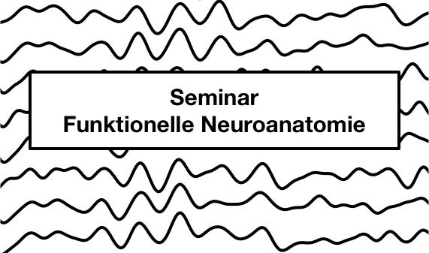
Psy_B_7-2: funktionelle Neuroanatomie, Merle Schuckart (schuckart@psychologie.uni-kiel.de), SoSe 2021

Slide 2
Inhalt
Referat: Kognitive & exekutive Funktionen (Kandel, Kap. 18)
Vortrag: Chronisch Traumatische Enzephalopathie (CTE)
- Was macht der PFC
- Fallbeispiel: CTE
- Pathophysiologie
- Symptome
Gruppenarbeit: Exekutive Funktionen bei Football-Spieler*innen
Infos zur Abgabe der Gruppenarbeits-Aufgaben
Was machen wir nächstes Mal?
Psy_B_7-2: funktionelle Neuroanatomie, Merle Schuckart (schuckart@psychologie.uni-kiel.de), SoSe 2021

Slide 3
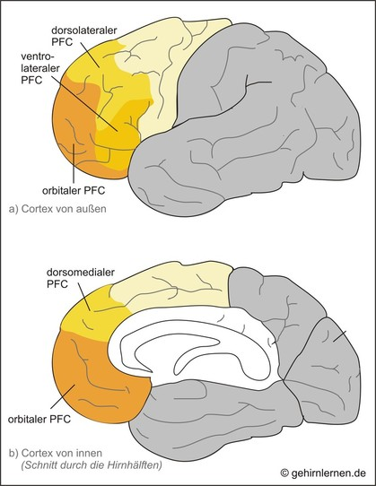
Aufgaben des präfrontalen Kortex
Abbildung 1
Anatomische Aufteilung des PFC
Hauptaufgabe des PFC:
exekutive Kontrolle des Verhaltens
dorsolateraler PFC:
kognitive Kontrolle von Verhalten
orbito-ventromedialer PFC:
emotionale Kontrolle von Verhalten
Präfrontaler Kortex. (o. D.)
Psy_B_7-2: funktionelle Neuroanatomie, Merle Schuckart (schuckart@psychologie.uni-kiel.de), SoSe 2021

Slide 4
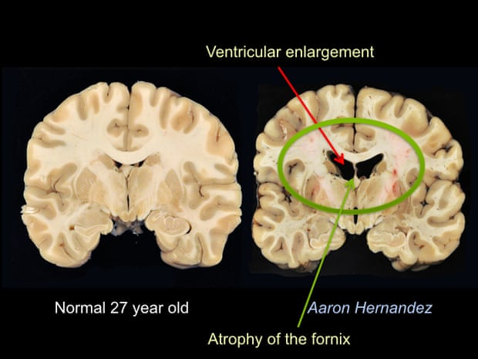
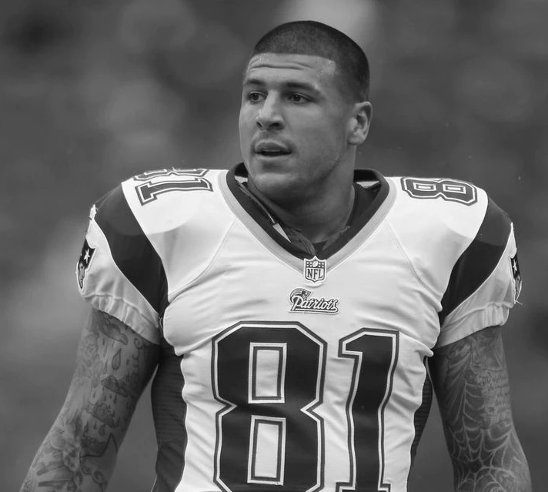
Wiederholung CTE: Aaron Hernandez
Abbildung 2
Coronarschnitt von einem gesunden Gehirn (links) und dem Gehirn von Aaron Hernandez (rechts)
Abbildung 3
Aaron Hernandez
McKee, 2017
Getty Images, o.D.
Psy_B_7-2: funktionelle Neuroanatomie, Merle Schuckart (schuckart@psychologie.uni-kiel.de), SoSe 2021
Notes:
Wiederholung aus Sitzung 1: Fallbeispiel Aaron Hernandez
CTE = chronic traumatic encephalopathy
Läsionen frontal führt zu demenzieller Symptomatik, Veränderung der Persönlichkeit, Aggressivität und geringerer Impulskontrolle

Slide 5
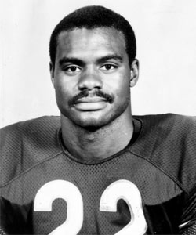
Fallbeispiel CTE: Dave Duerson
Abbildung 4
Dave Duerson
verheiratet, 3 Kinder
B.Sc. in Economics
sehr erfolgreicher Footballspieler
ab ca. 1994:
Entwicklung kognitiver Defizite
häusliche Gewalt
Scheidung
Insolvenz
2011: Suizid mit 50 Jahren
—> Autopsie: extremer Fall von CTE
Dave Duerson Act in Illinois, ähnliche Vorhaben in New York, Californien und Maryland
Dave Duerson, Concussions, and the NFL Players’ Union Battle (2011)
Psy_B_7-2: funktionelle Neuroanatomie, Merle Schuckart (schuckart@psychologie.uni-kiel.de), SoSe 2021
Notes:
Hier alle Facts zu dem Fall, pick dir das raus, was dir wichtig erscheint (ich gehe v.a. auf die kognitiven Defizite, die Persönlichkeitsveränderungen und den Dave Duerson Act ein)
Dave Duerson war Footballspieler in der NFL, vornehmlich bei den Chicago Bears. Er hat 2x den Super Bowl gewonnen.
Er hat außerdem Economics studiert, um sich abzusichern, falls das mit dem Football nichts wird, und hatte später einige Fast-Food-Restaurants (McDonalds, der Typ ist echt so prototyp-amerikanisch ne…). Sein Net worth wurde zeitweise auf 40 mio US-Dollar geschätzt und er hat es trotzdem hingekriegt, pleite zu gehen.
Später entwickelt er kognitive Defizite: Gedächtnisstörungen, Stimmungsschwankungen, Unfähigkeit, allgemein bekannte Worte zu schreiben, Kopfschmerzen, verschwommenes Sehen
Er beschimpft seine Frau und seine Kinder, schlägt seine Frau mehrmals, einmal muss sie sogar ins Krankenhaus. Er wird dafür angeklagt, Scheidung etwas später. Hat zwar geteiltes Sorgerecht, darf seine Kinder trotzdem nur selten sehen (wundert mich, dass er das geteilte Sorgerecht überhaupt gekriegt hat, wtf).
Suizid 2011, Schuss in die Brust, in Abschiedsbrief an Familie wünscht er sich, dass sein Gehirn an die NFL Brain Bank gespendet wird
Autopsie durch Dr. Ann McKee von der Boston University: extremer Fall von CTE
2021: Familie versucht in Illinois den Dave Duerson Act zu verabschieden, der es Kindern unter 12 Jahren verbieten würde, Tackle-Football zu spielen, um so das CTE-Risiko zu minimieren. Es gibt scheinbar auch non-tackle Football. Irgendwie find’ ich nicht raus, ob das geklappt hat, das läuft irgendwie schon seit 2018?!
—> ähnliche Vorschläge in New York, California und Maryland
Und weil in den USA ist, sind natürlich auch einige sauer:
„However, some still feel legislation like the Dave Duerson Act is an over-reaction. Jerry Miller, a coach for Bill George Youth Football, said “the problem is that when all this happened, football was played as a gladiator sport. Football has toned down so much. Our league hardly hits.” Pop Warner spokesperson Brian Heffron shared his sentiment, suggesting millions of young players have grown up to be successful and healthy adults. “We can’t imagine elected officials mandating to parents which sports their children can play,” said Heffron. “We think the life lessons, experiences, and memories from playing this great team sport far outweigh the risks.”“

Slide 6
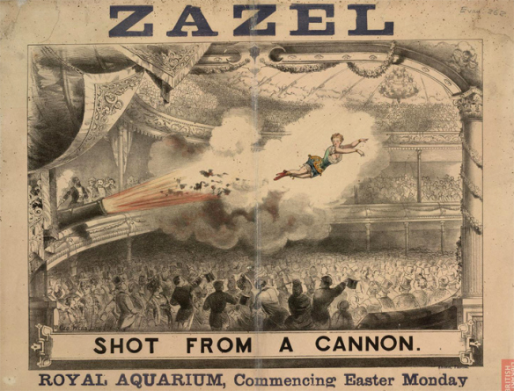
CTE bei Nicht-Sportler*innen
Abbildung 5
Menschliche „Kanonenkugel“
Opfer häuslicher Gewalt
Soldat*innen
Menschen mit Epilepsie
Stunt-Doubles
…
The Human Cannonball Of Westminster (o. D.)
Psy_B_7-2: funktionelle Neuroanatomie, Merle Schuckart (schuckart@psychologie.uni-kiel.de), SoSe 2021
Notes:
Dem Gehirn ist egal, wodurch die Schläge erzeugt werden. Insofern sind nicht nur Sportler*innen wie NFL-Spieler oder Boxer*innen von CTE betroffen, sondern v.a. auch Opfer von häuslicher Gewalt (das sind in den allermeisten Fällen Frauen), Soldat*innen, Menschen mit Epilepsie, die durch die epileptischen Anfälle häufig mit dem Kopf irgendwo anstoßen, oder andere Menschen, die öfter Schläge auf den Kopf bekommen, wie z.B. Stunt-Doubles. In einem Fall wurde CTE auch bei einem Zirkusclown festgestellt, der in seiner Karriere in einem Zeitraum von 15 Jahren sehr oft aus einer Kanone geschossen wurde.
(Das Bild ist ein Werbeposter für eine Vorführung, bei der eine 14-Jährige in London aus einer Kanone geschossen wurde (nur eine Art Katapult, keine echte Kanone tho. Trotzdem echt durchgeknallt.)

Slide 7
Gehirnerschütterungen und CTE
Gehirnerschütterung = leichtes Schädel-Hirn-Trauma (SHT)
Schlag auf den Kopf, Gehirn wird gegen Schädelwand gedrückt
(Coup-Contre-Coup-Mechanismus)
(temporäre) Symptome:
ggf. Bewusstlosigkeit für kurzen Zeitraum
Erinnerungslücken
Schwindel / Übelkeit / Erbrechen
Kopf- / Nackenschmerzen
Kreislaufstörungen
Schlafprobleme
Lichtempfindlichkeit
Störungen des Geruchs-/Geschmackssinns
Behandlung: Bettruhe, Schmerztabletten
Psy_B_7-2: funktionelle Neuroanatomie, Merle Schuckart (schuckart@psychologie.uni-kiel.de), SoSe 2021
Notes:
Symptome sollten sich nach einigen Tagen wieder bessern, Erinnerungslücken verschwinden meist mehr oder weniger.
Wenn Bewusstlosigkeit / Erinnerungslücken länger bestehen bleiben, ist es eher eine schwere Gehirnerschütterung

Slide 8
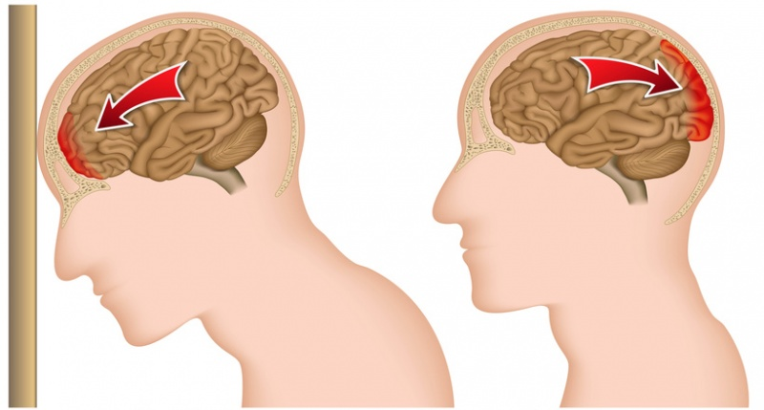
Coup-Contre-Coup-Mechanismus
Abbildung 6
Coup - Contre-Coup-Mechanismus bei einem Schädel-Hirn-Trauma
1. Coup-Mechanismus:
Gewalteinwirkung auf den
Schädel mit der Schädigung der
Hirnmasse auf der Einschlagsseite
2. Contre-Coup-Mechanismus:
Schädigung des Gehirns auf der
dem Aufprall entgegengesetzten Seite
bilderzwerg - fotolia.com (2015)
Psy_B_7-2: funktionelle Neuroanatomie, Merle Schuckart (schuckart@psychologie.uni-kiel.de), SoSe 2021
Notes:
Contre-Coup-Mechanismus erklärt IMO auch, warum nicht nur der PFC geschädigt wird
Folge meist Axonverformungen, Störungen der Ionenkonzentrationen innerhalb und außerhalb der Zelle —> Symptome

Slide 9
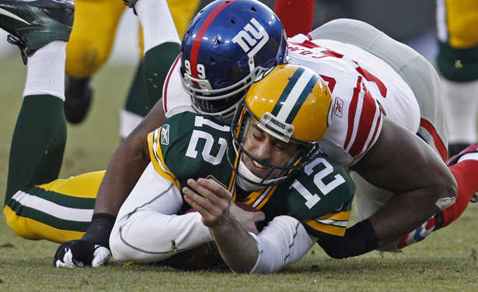
Gehirnerschütterungen und CTE
Abbildung 7
Tackle
1 Gehirn- erschütterung ≠ CTE
AF: pro Saison bei 1 Spieler teilweise
1000 - 1500
Erschütterungen
des Kopfes, aber
asymptomatische
Folgen
Haynes (o.D.)
Psy_B_7-2: funktionelle Neuroanatomie, Merle Schuckart (schuckart@psychologie.uni-kiel.de), SoSe 2021
Notes:
1 Gehirnerschütterung ≠ CTE
wiederholte Gehirnerschütterungen können zu CTE führen
wiederholte Schläge auf den Kopf können auch zu CTE führen, wenn keine Symptome einer Gehirnerschütterung vorliegen
Es wurde gezeigt, dass pro Saison einige Football-Spieler zwischen 1000 und 1500 Schläge auf den Kopf bekommen, die aber asymptomatische Folgen haben, und CTE tritt halt am häufigsten bzw eigentlich nur bei NFL-Spielern auf bzw bei Menschen, die oft Gehirnerschütterungen oder generell Erschütterungen des Kopfes hatten (auch ohne Symptome). CTE ist keine Erkrankung, die man als Normalo bekommt, wenn man ein bisschen auf seinen Kopf aufpasst (und keinen gewalttätigen Partner hat nehme ich an).
Wie genau häufige Gehirnerschütterungen bzw. Schläge auf den Kopf CTE auslösen, ist noch unklar.

Slide 10
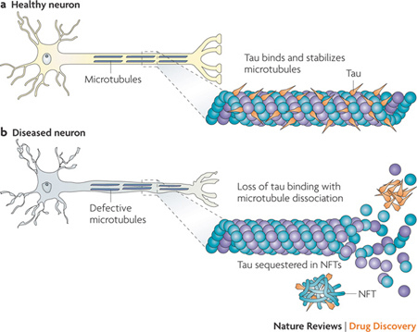
CTE: Pathophysiologie
Abbildung 8
Mikrotubuli und Tau-Proteine
Soma
Phosphor bindet an Tau-Protein (P-Tau)
P-Tau-Proteine formieren sich zu Fibrillen
Mikrotubulus fällt ohne Tau auseinander
Prozess greift auf benachbarte Mikrotubuli über
Neuron verliert Struktur & stirbt ab
Prozess greift auf benachbarte Neurone über
Mikrotubuli
Axon
Tau-Protein
—> ähnlicher Prozess wie bei
Alzheimer Demenz!
P-Tau-Fibrille
Brunden, Trojanowski & Lee (2009)
Psy_B_7-2: funktionelle Neuroanatomie, Merle Schuckart (schuckart@psychologie.uni-kiel.de), SoSe 2021
Notes:
In Gehirnen von gesunden Menschen sollte sich kein p-tau finden. Bei Menschen mit CTE dagegen sieht man überall im Gehirn p-Tau, nicht nur präfrontal sondern v.a. auch medial temporal (v.a. im fortgeschrittenen Stadium) und im Mittelhirn und Hirnstamm. Bei einigen Menschen kann das (wenn die Substantia nigra betroffen ist) Parkinson-ähnliche Symptome hervorrufen.
Unterschied zu Alzheimer Demenz: Bei CTE bilden sich diese Tau-Fibrillen v.a. an Neuronen, die in der Nähe von Blutgefäßen liegen (also perivaskulär), bei Alzheimer dagegen sind die im Gewebe relativ gleichmäßig verteilt. Deshalb sieht man in den Scans von Menschen mit CTE vermutlich auch so stark erweiterte Ventrikel, das sieht man bei Alzheimer ja nicht unbedingt. Auf diese Weise kann man aber auch CTE recht eindeutig identifizieren, selbst wenn klomorbid noch eine andere neurodegenerative Erkrankung vorliegt (weil die andere Läsionen hervorrufen würde). Bei Alzheimer hat man außerdem viel viel mehr beta-Amyloid-Plaques, die kommen bei CTE eigentlich nicht vor.
CTE kann btw auch bisher nur post-mortem eindeutig diagnostiziert werden. Man hat 2019 einen Biomarker gefunden, ein Protein namens CCL11, das man im Liquor nachweisen kann und das bei Menschen mit CTE erhöht vorliegt, aber das ist erstmal nur ein vorläufiger Befund aus einer einzigen Studie und wird noch nicht in der Diagnostik genutzt. Außerdem kann man in PET-Scans bei Menschen mit CTE erhöhte Mengen von Tau-Fibrillen nachweisen. Das würde man zwar bei Menschen mit Alzheimer Demenz auch finden, aaaaber die haben zusätzlich Amyloid-Plaques und die potentiellen CTE-Patient*innen nicht. Aber wer macht schon PET-Scans für ne einfache Diagnostik beim Neurologen?

Slide 11
CTE: Pathophysiologie
Abbildung 9
Coronarschnitt von einem gesunden Gehirn (links) und dem Gehirn von Aaron Hernandez (rechts); die Atrophien finden sich v.a. periventrikulär
Unterschiede zur
Alzheimer-Demenz:
Tau-Fibrillen bzw. Atrophien sind v.a. periventrikulär / perivaskulär
keine beta-Amyloid-
Plaques
McKee, 2017
Psy_B_7-2: funktionelle Neuroanatomie, Merle Schuckart (schuckart@psychologie.uni-kiel.de), SoSe 2021
Notes:
In Gehirnen von gesunden Menschen sollte sich kein p-tau finden. Bei Menschen mit CTE dagegen sieht man überall im Gehirn p-Tau, nicht nur präfrontal sondern v.a. auch medial temporal (v.a. im fortgeschrittenen Stadium) und im Mittelhirn und Hirnstamm. Bei einigen Menschen kann das (wenn die Substantia nigra betroffen ist) Parkinson-ähnliche Symptome hervorrufen.
Unterschied zu Alzheimer Demenz: Bei CTE bilden sich diese Tau-Fibrillen v.a. an Neuronen, die in der Nähe von Blutgefäßen liegen (also perivaskulär), bei Alzheimer dagegen sind die im Gewebe relativ gleichmäßig verteilt. Deshalb sieht man in den Scans von Menschen mit CTE vermutlich auch so stark erweiterte Ventrikel, das sieht man bei Alzheimer ja nicht unbedingt. Auf diese Weise kann man aber auch CTE recht eindeutig identifizieren, selbst wenn klomorbid noch eine andere neurodegenerative Erkrankung vorliegt (weil die andere Läsionen hervorrufen würde). Bei Alzheimer hat man außerdem viel viel mehr beta-Amyloid-Plaques, die kommen bei CTE eigentlich nicht vor.
CTE kann btw auch bisher nur post-mortem eindeutig diagnostiziert werden. Man hat 2019 einen Biomarker gefunden, ein Protein namens CCL11, das man im Liquor nachweisen kann und das bei Menschen mit CTE erhöht vorliegt, aber das ist erstmal nur ein vorläufiger Befund aus einer einzigen Studie und wird noch nicht in der Diagnostik genutzt. Außerdem kann man in PET-Scans bei Menschen mit CTE erhöhte Mengen von Tau-Fibrillen nachweisen. Das würde man zwar bei Menschen mit Alzheimer Demenz auch finden, aaaaber die haben zusätzlich Amyloid-Plaques und die potentiellen CTE-Patient*innen nicht. Aber wer macht schon PET-Scans für ne einfache Diagnostik beim Neurologen?

Slide 12
CTE: Symptome
Diagnostik nur post-mortem möglich!
—> Symptome bei Patient*innen, bei denen post-mortem CTE diagnostiziert wurde:
Gedächtnisstörungen (v.a. KZG, später auch LZG)
Störung exekutiver Funktionen
Planen & Organisieren
Aufmerksamkeit / Konzentration
sensorische Störungen
Sprachstörungen
Motorische Probleme (Balance- und Gangstörungen)
Persönlichkeitsveränderungen, u.a. reduzierte Impulskontrolle:
anfälliger für Suchterkrankungen (z.B. Kauf- oder Spielsucht)
aggressives Verhalten
- affektive Störungen (Depressionen, Angst)
- Suizidalität
Psy_B_7-2: funktionelle Neuroanatomie, Merle Schuckart (schuckart@psychologie.uni-kiel.de), SoSe 2021

Slide 13
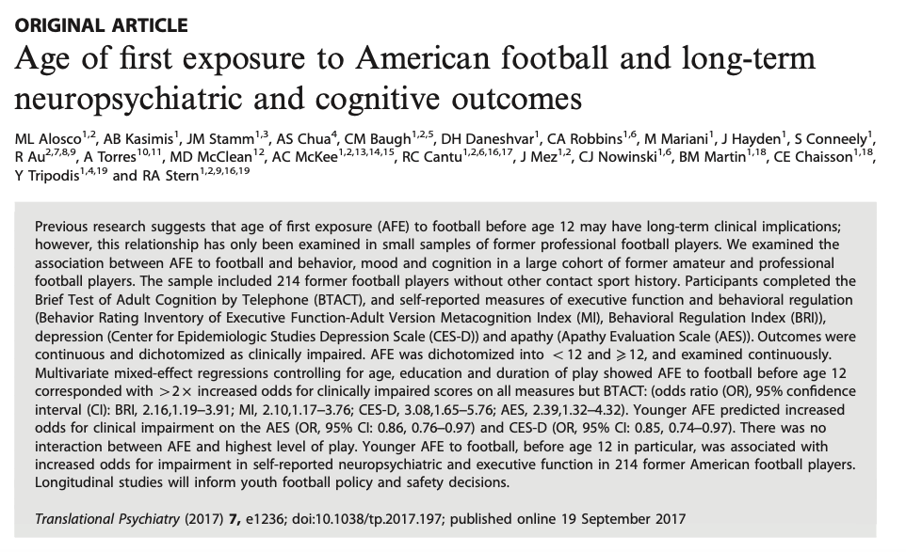
Gruppenarbeit
Psy_B_7-2: funktionelle Neuroanatomie, Merle Schuckart (schuckart@psychologie.uni-kiel.de), SoSe 2021
Notes:
Was passiert bei langfristiger leichter Schädigung des präfrontalen Kortex?

Slide 14
Aufgaben für alle Gruppen
Einleitung:
Was ist Chronic Traumatic Encephalopathy (CTE)?
—> Welche Bedeutung haben wiederholte Schläge auf den Kopf?
—> Welche neuronalen Veränderungen finden sich?
Methoden & Resultate:
a) Was war die Fragestellung?
b) Was sind BRIEF-A, CES-D, AES und BTACT?
Vokabel-Hinweis: „items“ bei Fragebögen = Fragen
c) Welche Befunde zeigen sich?
—> Welches Bild ergibt sich in Zusammenhang mit dem Age of First Exposure (AEF)?
Vokabel-Hinweis:
clinically meaningful = klinisch bedeutsam = da liegt eine Störung vor
Psy_B_7-2: funktionelle Neuroanatomie, Merle Schuckart (schuckart@psychologie.uni-kiel.de), SoSe 2021
Notes:
Leitfrage: Unterscheiden sich Menschen, die sehr jung angefangen haben American Football zu spielen, in Bezug auf Stimmung, Verhaltensregulation und Kognition von Menschen, die später angefangen haben?
Metakognition = über eigene Denkprozesse reflektieren
Verhaltensregulation = erwünschte Verhaltensweisen initiieren, unerwünschte unterdrücken um Ziele zu erreichen
—> alle Unterschiede in den Abbildungen (nächste Slide) signifikant
—> häufige leichte Kopfverletzungen/Erschütterungen in der Jugend beeinflussen v.a. höhere Funktionen, also kognitive und exekutive

Slide 15
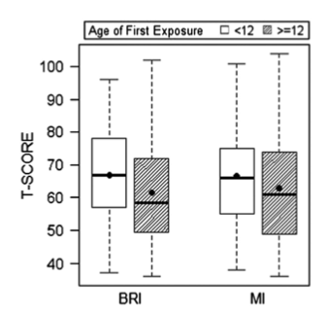
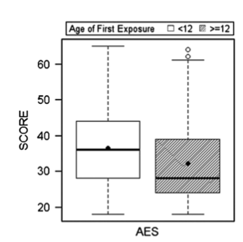
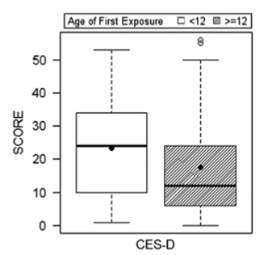
Gruppenarbeit
Abbildung 10
Ergebnisse der Studie von Alosco et al., 2017
Scores für
Verhaltensregulation (BRI)
und Metakognition (MI)
Scores für Apathie
Depressions-Scores
Alosco et al., 2017
Psy_B_7-2: funktionelle Neuroanatomie, Merle Schuckart (schuckart@psychologie.uni-kiel.de), SoSe 2021

Slide 16
Infos zur Abgabe der Seminaraufgaben
Deadline:
Freitag, 18.2.2022, 20 Uhr
Bitte schickt mir eure Lösungen als eine PDF per Mail (schuckart@psychologie.uni-kiel.de) und haltet folgendes Format ein:
Betreff: Abgabe Seminaraufgaben Gruppe 10 Uhr bzw 14 Uhr
Inhalt der Mail: Name
Anhang: alle Aufgaben mit den dazugehörigen Lösungen als PDF; in dem Dokument sollte zur Sicherheit auch nochmal euer Name stehen, der Name der Datei ist egal
Zur Erinnerung: Wir hatten Gruppenarbeiten in den Sitzungen 01-11 (also insg. 11 Aufgabenblätter), 2 „Fehltermine“ aka fehlende Aufgabenblätter sind erlaubt.
Die Abgabe der Aufgaben ist Voraussetzung zum Bestehen dieses Seminars und somit auch zur Teilnahme an der Klausur.
Psy_B_7-2: funktionelle Neuroanatomie, Merle Schuckart (schuckart@psychologie.uni-kiel.de), SoSe 2021
Notes:
Hi Julius, die Deadline zur Abgabe kannst du so festlegen, wie du willst. Sollte nur vor den Klausuren sein, falls jemand seine/ihre Aufgaben nicht abgibt und deshalb die Klausur nicht mitschreiben darf.

Slide 17
Was machen wir nächstes Mal?
keine Hausaufgaben für euch (hurra!)
keine Gruppenarbeit in der nächsten Sitzung (auch hurra!)
die Anwesenheit ist freiwillig, ihr müsst nur kommen, wenn euch das Thema interessiert
Themen der nächsten Sitzung:
1. Besprechung der Evaluation
2. Vortrag: Karriere an der Uni
Was sind eigentlich HiWis, WiMis, Doktorand*innen, Post-Docs, Professor*innen und Privat-Dozent*innen?
Was muss ich machen, um langfristig in der Wissenschaft Fuß zu fassen?
Wie führt man „erfolgreich“ Studien durch und warum solltet ihr das so nie machen?
Was ist das WissZeitVG und warum sind auf Twitter alle deutschen Wissenschaftler*innen so wütend deswegen, dass es sogar im Koalitionsvertrag erwähnt wurde?
Psy_B_7-2: funktionelle Neuroanatomie, Merle Schuckart (schuckart@psychologie.uni-kiel.de), SoSe 2021

Slide 18
Abbildungen
bilderzwerg - Fotolia.com. (2015, 12. Februar). Schädel Hirn Trauma, Coup-contre Mechanismus [Illustration]. Medlexi.de. https://medlexi.de/Datei:Schaedel-Hirn-Trauma2.jpg
Brunden, K. K., Trojanowski, J. Q. & Lee, V. M. Y. (2009). Die Bindung von Tau an Mikrotubuli in Nervenzellen [Illustration]. Spektrum. https://scilogs.spektrum.de/die-sankore-schriften/fatale-folgen-f-r-sfpq-bei-alzheimer/
Dave Duerson, Concussions, and the NFL Players’ Union Battle. (2011, 21. Februar). [Fotografie]. Chicago. https://www.chicagomag.com/city-life/february-2011/dave-duerson-concussions-and-the-nfl-players-union-battle/
Getty Images. (o. D.). Footballstar nimmt sich das Leben [Fotografie]. Abgerufen von https://www.gala.de/stars/news/aaron-hernandez------football-star-nimmt-sich-das-leben-21350580.html
Haynes, J. (o. D.). How to Diagnose a Battered Brain Before It’s Too Late [Fotografie]. The Atlantic. https://www.theatlantic.com/health/archive/2012/05/how-to-diagnose-a-battered-brain-before-its-too-late/256877/
McKee, A. (2017). Dr. Ann McKee presented images of Aaron Hernandez’s brain on Thursday that showed the worst case of CTE ever found in someone his age [Fotografie]. Abgerufen von https://www.theguardian.com/sport/2017/nov/09/aaron-hernandez-cte-brain-damage-photos
Präfrontaler Kortex. (o. D.). [Illustration]. Medizin Kompakt. http://www.gehirnlernen.de/s/cc_images/cache_2429790785.jpg?t=1354093724
The Human Cannonball Of Westminster. (o. D.). [Illustration]. The Londonist. https://londonist.com/london/history/the-human-cannonball-of-westminster
Psy_B_7-2: funktionelle Neuroanatomie, Merle Schuckart (schuckart@psychologie.uni-kiel.de), SoSe 2021

